Slide 1
MOSFET Geçit Oksidi Kırılması için Yeni Bir Güvenilirlik Modeli
HASAN AVCI
Mustafa Altun

Slide 2
Giriş
CMOS Tranzistörün genel yapısı
Geçit Oksidinin Yalıtkanlığını kaybederek , üzerinde iletken bir yol oluşması
Neden Önemli?
Kestirimi için neler yapılabilir?
Projenin Getirileri?

Slide 3
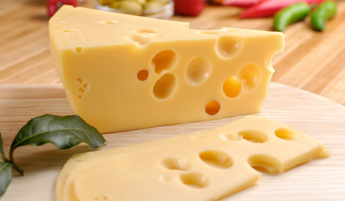
Pörkülasyon Teorisi
Sızma ne zaman gerçekleşir?
Sistemde Faz Değişimi
Pörkülasyon Eşiği

Slide 4
Pörkülasyon
Pörkülasyon teorisi bir yapıda meydana gelecek birbirinden bağımsız çok sayıdaki küçük değişimlerin yapının tamamındaki etkisini modellemek amacıyla kullanılan matematiksel bir teoridir. Bu teoriye göre bulunacak bir eşik değerden sonra sistemde faz değişimi(phase transition) meydana gelecek ve sistem bir önceki durumdaki çalışmasını göstermeyecektir.

Slide 5
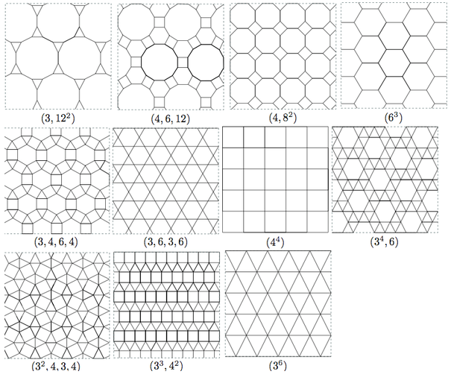
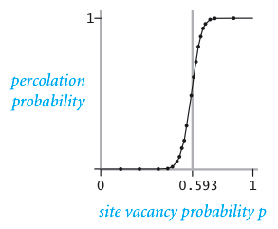
Pörkülasyon Eşiği
Pörkülasyon eşiği farklı örüntüler için farklı değerler gösterir.

Slide 6
Tasarim Süreci
Geçit oksidinin yapısı çeşitli 2 ve 3 boyutlu geometrik yapılarda modellenmesi ve alt parçalara ayrılması
Tuzak oluşma mekanizmasını incelemek adına , oluşturulan modellerle bilgisayar ortamında simülasyonlar yapılması
Yapılan simülasyonların sonuçları matematiksel yöntemler ile test edilmesi.
Projede hedeflenen modelde kullanılacak model tuzak boyutu hesaplanması.
Çeşitli olasılık dağılımları incelenerek, simülasyon sonuçları zaman eksenine yansıtılması.

Slide 7
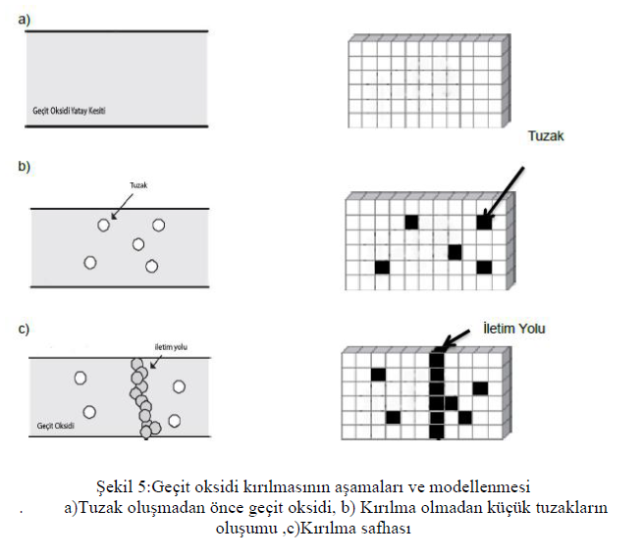
Geçit oksidi kırılması için pörkülasyon modeli
Geçit Oksidinin Geometrik Olarak Modellenmesi
İletken tuzakların oluşumu
Tuzakların Geçit ve Taban arasında yol oluşturması

Slide 8
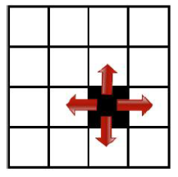
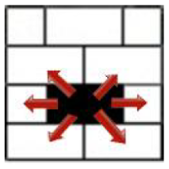
Tuzak Modelleri
Geleneksel Kare Model:
Önerilen Tuğla Modeli

Slide 9
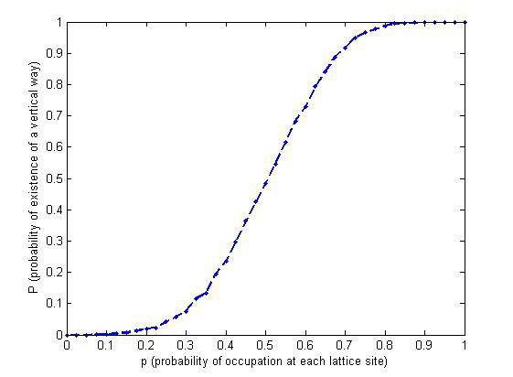
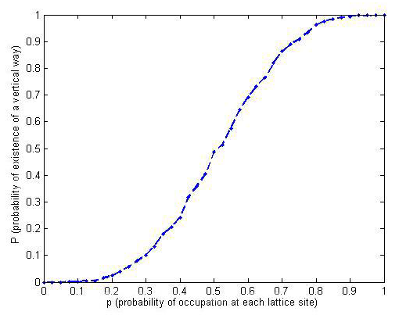
Simulasyon Sonuclari
4x6 KARE 4x6 TUĞLA

Slide 10
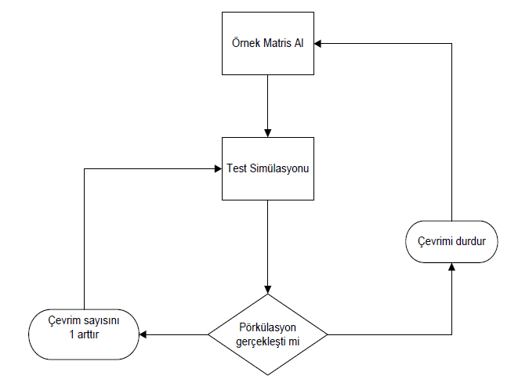
Geçit Oksidi Kırılmasının Zamana Bağlı Olarak Simule Edilmesi
Hızlandırılmış testlerin Modellenmesi ve multimedya ortamına geçirilmesi

Slide 11
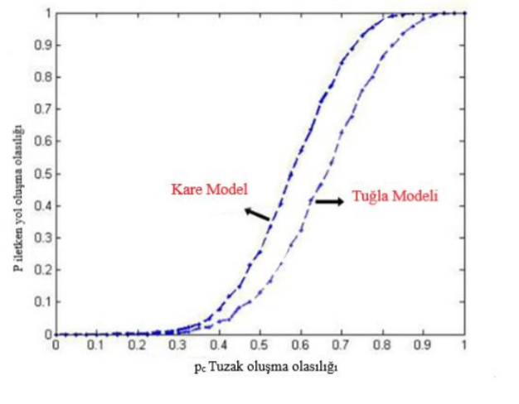
Örnek Simülasyon Sonucu

Slide 12
Sonuçlarin Istatiksel Olarak Yorumlanmasi
Fiziksel test veya deneyler yapıldıktan sonra yorumlanmaya ihtiyaç duyar. Sözü edilen testler bir süreci veya olayı modellemek için yapılır. Modellemenin amacı gerçekte çok uzun sürecek süreçleri koşulları hızlandırarak değerlendirebilmektir. Bunun doğal bir sonucu olarak teste tabi tutulan örnekler gerçekte hiçbir zaman karşılaşmayacağı ağır stres koşullarına maruz kalır ve buna göre gerçek yaşam süresinin çok öncesinde arızalanır. Bu sonuçların ürünün gerçek ömrünü de göze alarak ölçeklendirilmesi gereklidir. Bu işlem için çeşitli olasılık kuramları ve istatistiksel dağılımlar kullanılır. Özellikle yaşam süresi ve güvenilirlik modellemelerinde kolay ölçeklenebilmesi sebebiyle Weibull dağılımı sıkça kullanılır.

Slide 13
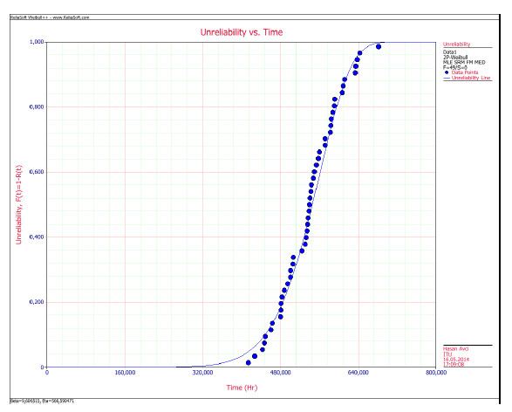
Güvenilmezlik –Zaman

Slide 14
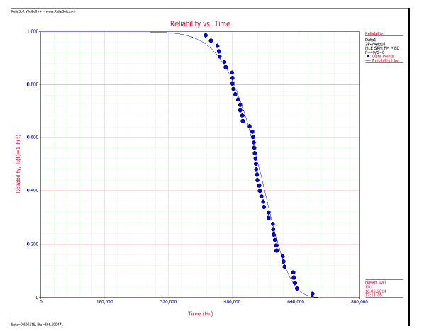
Güvenilirlik - Zaman

Slide 15
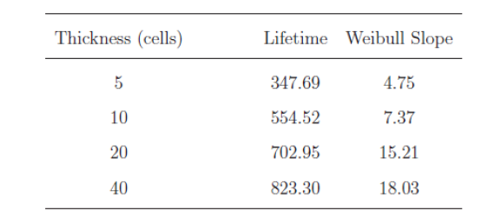
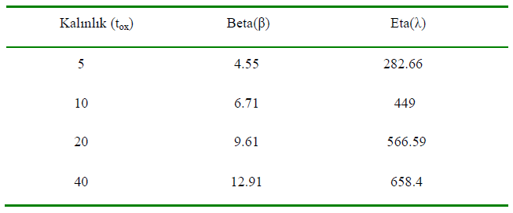
Kare Model Ve Tuğla Model Sonuçlari
Kare Model
Tuğla Model

Slide 16
Tuğla Modeli Kare Model Karşilaştirilmasi
Hata oluşumu gerçekte belirli bir şekle sahip değildir. Bu da oluşacak yolun herhangi bir düzen gerektirmeden tamamlanabileceği anlamına gelir. Bu noktada Tuğla modeli her bir hatanın 6 olası komşu hata barındırması yönüyle, 4 komşu barındıran kare modele göre daha gerçekçidir.
Önerilen Tuğla modeli için hesaplanan optimum hata boyutu 0,42 nm dir. Bu değer geleneksel kare modelde 1.87 nm dir. Bunun anlamı, geleneksel kare modelin 10 nm altındaki teknolojilerde geçerliliğini yitireceğidir. Önerilen modelde hata boyutunun küçük olması, simülasyonun daha küçük boyuttaki teknolojilere entegre edilmesini elverişli hale getirir.
Özellikle CMOS tan sonraki adım olan Karbon Nanotüp, Nanowire, Double Gate ve Organik Tranzistör gibi teknolojiler 1nm altına düştüğü için kare hata modeli yaklaşımı kullanılamaz. Tuğla hata modeli hata boyutu küçük olduğu için bu teknolojilere entegre edilebilir. Bu da gelişen teknolojiye ayak uydurulması açısından büyük bir adımdır.

Slide 17
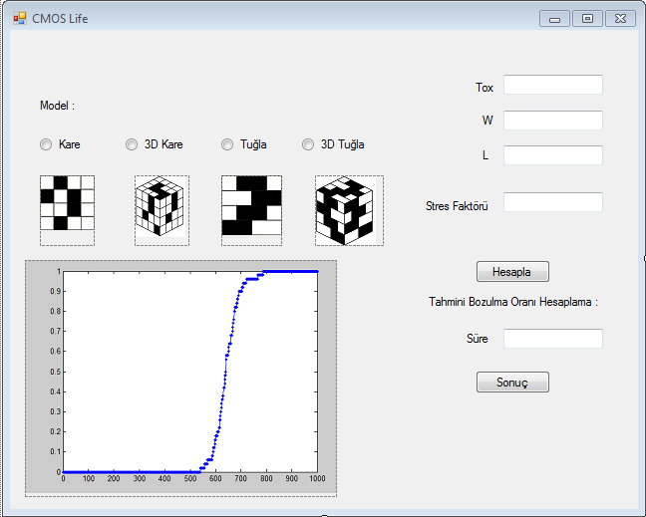
Konsept

Slide 18
Kaynakça
KAYNAKLAR
[1] Stathis J. H., “Physical and predictive models of ultrathin oxide reliability in
CMOS devices and circuits,” IEEE Trans. Device and Materials
Reliability, vol. 1, no. 1, pp. 43–59, March 2001.
[2] Stathis, J.H., 1999. Percolation Models for Gate Oxide Breakdown
[3] Aziz, N., 2003, Gate Oxide Breakdown.
[4] Rezaee, L., 2008, Bimodal Bimodal Gate Oxide Breakdown for Sub-100nm
CMOSTechnology, PhD Thesis, University of Waterloo, Waterloo,
Ontario, Canada.
[5] Stathis, J. H., 2002, Reliability Limits for the Gate Insulator in CMOS
Technology.

Slide 19
[6] Stahlbush R. E., and Cartier E. , “Interface defect formation in MOSFETs
by atomic hydrogen exposure,” IEEE Trans. Nucl. Sci., vol. 41, no. 6,
pp. 1844–1853, December1994.
[7] E. Cartier, J. H. Stathis, and D. A. Buchanan, “Passivation and
depassivation of silicon dangling bonds at the Si/SiO2 interface by
atomic hydrogen,” Appl. Phys.Lett., vol. 63, no. 11, pp. 1510–1512,
September 1993.
[8] Degraeve, R., Kaczer, B., and Groeseneken, G., “Degradation and
breakdown in thin oxide layers: mechanisms, models and reliability
prediction,” Microelectron. Reliab., vol. 39, no. 10, pp. 1445–1460,
October 1999.

Slide 20
[9] Suehle, J. S., “Ultrathin gate oxide reliability: Physical models, statistics,
and characterization,” IEEE Trans. Electron. Devices, vol. 49, no. 6,
pp. 958–971, June 2002.
[10] Wu, E. Y. Vollertsen R. P., and Lai, W., “On the weibull shape factor of
intrinsicbreakdown of dielectric films and its accurate experimental
determination. Part II:Experimental results and the effects of stress
conditions,” IEEE Trans. Electron.Devices, vol. 49, no. 12, pp. 2141 –
2150, December 2002.

Slide 21
TEŞEKKÜRLER

